Slide 1
СОЦИАЛЬНЫЕ СЕТИ В РОССИИ зима 2014-2015
Цифры и тренды
Brand Analytics
(с) 2015

Slide 2
ГОВОРИТЕ, ГОВОРИТЕ! ВАШЕ МНЕНИЕ БУДЕТ УЧТЕНО
Представляем данные регулярного исследования активной аудитории социальных сетей в России, на этот раз по итогам второго полугодия 2014.
Мы изучаем социальные сети как средство публичной коммуникации и инструмент влияния на формирование общественного мнения, поэтому основное внимание исследования сосредоточено на активной (пишущей) аудитории.
В исследовании представлены данные по аудитории, возрасту, полу и региональному распределению российских авторов соцсетей, а также по количеству позитива в социальных сетях. В первый раз в исследование включен Instagram.
Основные термины исследования:
Автор – пользователь, написавший хотя бы 1 публичное сообщение за месяц.
Сообщение – любой открытый (публичный) пост - в статусе, на стене, в группах, комментариях и др. Сообщения в личной переписке или в режиме «только для друзей» не учитываются.
Аудитория - количество человек, заходивших на сайт хотя бы 1 раз за месяц.

Slide 3
ПОПУЛЯРНЫЕ СОЦИАЛЬНЫЕ СЕТИ В РОССИИ ПО АУДИТОРИИ
АУДИТОРИЯ ЗА МЕСЯЦ , ТЫС. ЧЕЛОВЕК
Россия, 12-64 лет, ноябрь 2014
* TNS Web Index, ноябрь 2014г.
данные по Twitter экстраполированы, исходя из аудитории за день и частоты посещений в месяц

Slide 4
АКТИВНЫЕ СОЦИАЛЬНЫЕ СЕТИ В РОССИИ ПО КОЛИЧЕСТВУ АВТОРОВ И СООБЩЕНИЙ
АВТОРОВ ЗА МЕСЯЦ , ТЫС.
Россия, декабрь 2014
СООБЩЕНИЙ ЗА МЕСЯЦ , ТЫС.
Россия, декабрь 2014
* Одноклассники - данные по Топ-100 000 групп
** Facebook – оценка снизу
* Brand Analytics, декабрь 2014г.

Slide 5
АКТИВНЫЕ СОЦИАЛЬНЫЕ СЕТИ В РОССИИ ПО ВОВЛЕЧЕННОСТИ
СРЕДНЕЕ КОЛИЧЕСТВО СООБЩЕНИЙ НА АВТОРА
Россия, декабрь 2014
* Brand Analytics, декабрь 2014г.

Slide 6
ВКОНТАКТЕ
Данные по России
ЕЖЕМЕСЯЧНАЯ АУДИТОРИЯ*
(количество человек, заходивших на сайт хотя бы 1 раз за месяц)
54 605 500
АКТИВНЫХ АВТОРОВ**
(хотя бы 1 публичное сообщение за месяц)
23 825 500
ВОЗРАСТ АВТОРОВ**
(возраст указан у 37,8% авторов)
ПОЛ АВТОРОВ**
41,3% 58,7%
* TNS Web Index, ноябрь 2014
** Brand Analytics, декабрь 2014

Slide 7
ОДНОКЛАССНИКИ
Данные по России, Топ-100.000 групп
ЕЖЕМЕСЯЧНАЯ АУДИТОРИЯ*
(количество человек, заходивших на сайт хотя бы 1 раз за месяц)
40 070 700
АКТИВНЫХ АВТОРОВ**
(хотя бы 1 публичное сообщение за месяц)
1 679 100
ПОЛ АВТОРОВ**
29,8% 70,2%
ВОЗРАСТ АВТОРОВ**
(возраст указан у 83,9 % авторов)
* TNS Web Index, ноябрь 2014
** Brand Analytics, декабрь 2014

Slide 8
МОЙ МИР
Данные по России
ЕЖЕМЕСЯЧНАЯ АУДИТОРИЯ*
(количество человек, заходивших на сайт хотя бы 1 раз за месяц)
25 171 000
АКТИВНЫХ АВТОРОВ**
(хотя бы 1 публичное сообщение за месяц)
798 300
ПОЛ АВТОРОВ**
42,7% 57,3%
ВОЗРАСТ АВТОРОВ**
(возраст указан у 79,0 % авторов)
* TNS Web Index, ноябрь 2014
** Brand Analytics, декабрь 2014

Slide 9
FACEBOOK
Данные по России
ЕЖЕМЕСЯЧНАЯ АУДИТОРИЯ*
(количество человек, заходивших на сайт хотя бы 1 раз за месяц)
24 241 000
АКТИВНЫХ АВТОРОВ**
(хотя бы 1 публичное сообщение за месяц)
761 100
ПОЛ АВТОРОВ**
46,2% 53,8%
ВОЗРАСТ АВТОРОВ**
(возраст указан у 3,6 % авторов)
* TNS Web Index, ноябрь 2014
** Brand Analytics, декабрь 2014

Slide 10
LIVEJOURNAL
Данные по России
ЕЖЕМЕСЯЧНАЯ АУДИТОРИЯ*
(количество человек, заходивших на сайт хотя бы 1 раз за месяц)
16 651 000
АКТИВНЫХ АВТОРОВ**
(хотя бы 1 публичное сообщение за месяц)
188 100
ПОЛ АВТОРОВ**
55,8% 44,2%
ВОЗРАСТ АВТОРОВ**
(возраст указан у 19,8 % авторов)
* TNS Web Index, ноябрь 2014
** Brand Analytics, декабрь 2014

Slide 11
INSTAGRAM
Данные по России
ЕЖЕМЕСЯЧНАЯ АУДИТОРИЯ*
(количество человек, заходивших на сайт хотя бы 1 раз за месяц)
13 300 000
АКТИВНЫХ АВТОРОВ**
(хотя бы 1 публичное сообщение за месяц)
2 677 900
ПОЛ АВТОРОВ**
29,4% 70,6%
ВОЗРАСТ АВТОРОВ
В Instagram данные о возрасте авторов отсутствуют
TNS Web Index, ноябрь 2014
** Brand Analytics, декабрь 2014

Slide 12
TWITTER
Данные по России
ЕЖЕМЕСЯЧНАЯ АУДИТОРИЯ*
(количество человек, заходивших на сайт хотя бы 1 раз за месяц)
8 468 600
АКТИВНЫХ АВТОРОВ**
(хотя бы 1 публичное сообщение за месяц)
2 103 300
ПОЛ АВТОРОВ**
45,6% 54,4%
ВОЗРАСТ АВТОРОВ
В Twitter данные о возрасте авторов отсутствуют
TNS Web Index, ноябрь 2014, данные экстраполированы, исходя из аудитории за день и частоты посещений в месяц
** Brand Analytics, декабрь 2014

Slide 13
СРАВНЕНИЕ СОЦИАЛЬНИХ СЕТЕЙ ПО ПОЛУ И ВОЗРАСТУ АВТОРОВ
ПОЛ АВТОРОВ
Россия, декабрь 2014
ВОЗРАСТ АВТОРОВ
Россия, декабрь 2014
* Brand Analytics, декабрь 2014г.

Slide 14
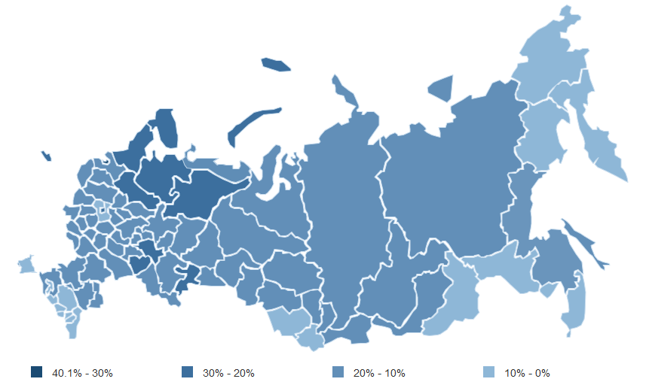
ВКОНТАКТЕ
РАСПРЕДЕЛЕНИЕ АВТОРОВ ПО РЕГИОНАМ РОССИИ
№ | Регион | Авторов | % от насел.
 | Всего по России | 23 825 463 | 16.35 %
1 | Санкт-Петербург | 2 017 450 | 40.02 %
2 | Москва | 3 478 374 | 29.04 %
3 | Мурманская область | 204 516 | 26.21 %
4 | Республика Карелия | 160 620 | 25.22 %
5 | Калининградская область | 240 027 | 25.14 %
…
81 | Еврейская авт. область | 9 283 | 5.38 %
82 | Карачаево-Черкесская Республика | 19 348 | 4.10 %
83 | Республика Дагестан | 93 715 | 3.18 %
84 | Чеченская Республика | 33 045 | 2.49 %
85 | Республика Ингушетия | 8 644 | 1.95 %
% от насел. - количество авторов, деленное на количество жителей региона.
* Brand Analytics, декабрь 2014

Slide 15
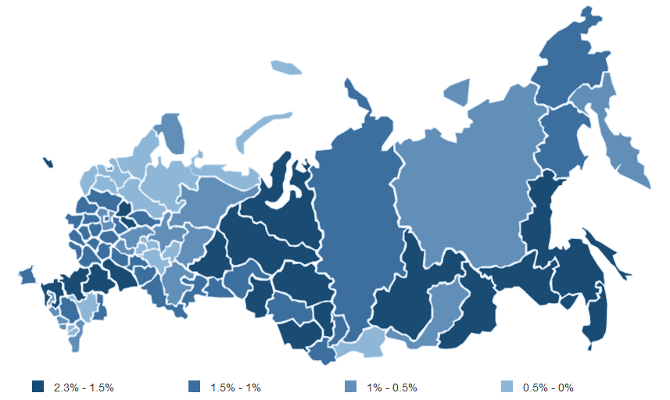
ОДНОКЛАССНИКИ
РАСПРЕДЕЛЕНИЕ АВТОРОВ ПО РЕГИОНАМ РОССИИ
№ | Регион | Авторов | % от насел.
 | Всего по России | 1 679 088 | 1.15 %
1 | Сахалинская область | 11 347 | 2.30 %
2 | Хабаровский край | 26 566 | 1.98 %
3 | Забайкальский край | 20 394 | 1.86 %
4 | Севастополь | 6 950 | 1.81 %
5 | Томская область | 19 128 | 1.80 %
…
81 | Ленинградская область | 6 327 | 0.36 %
82 | Республика Татарстан | 12 965 | 0.34 %
83 | Вологодская область | 3 557 | 0.30 %
84 | Республика Тыва | 861 | 0.28 %
85 | Республика Карелия | 1 738 | 0.27 %
% от насел. - количество авторов, деленное на количество жителей региона.
* Brand Analytics, декабрь 2014

Slide 16
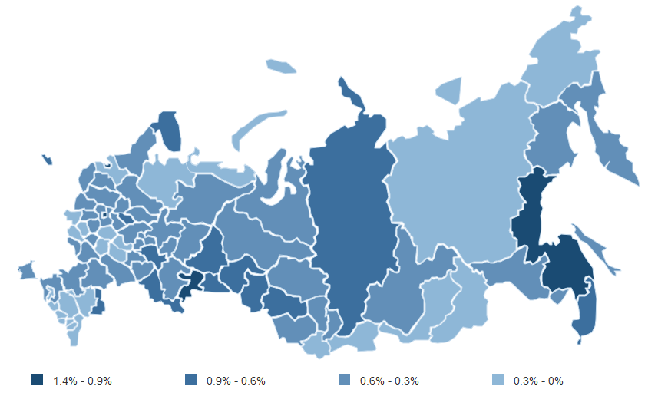
МОЙ МИР
РАСПРЕДЕЛЕНИЕ АВТОРОВ ПО РЕГИОНАМ РОССИИ
№ | Регион | Авторов | % от насел.
 | Всего по России | 798 295 | 0.55 %
1 | Челябинская область | 48 530 | 1.39 %
2 | Москва | 139 600 | 1.17 %
3 | Санкт-Петербург | 48 950 | 0.97 %
4 | Хабаровский край | 12 247 | 0.91 %
5 | Приморский край | 16 893 | 0.87 %
…
81 | Республика Калмыкия | 422 | 0.15 %
82 | Республика Тыва | 478 | 0.15 %
83 | Чеченская Республика | 1 702 | 0.13 %
84 | Республика Дагестан | 3 137 | 0.11 %
85 | Республика Ингушетия | 228 | 0.05 %
% от насел. - количество авторов, деленное на количество жителей региона.
* Brand Analytics, декабрь 2014

Slide 17
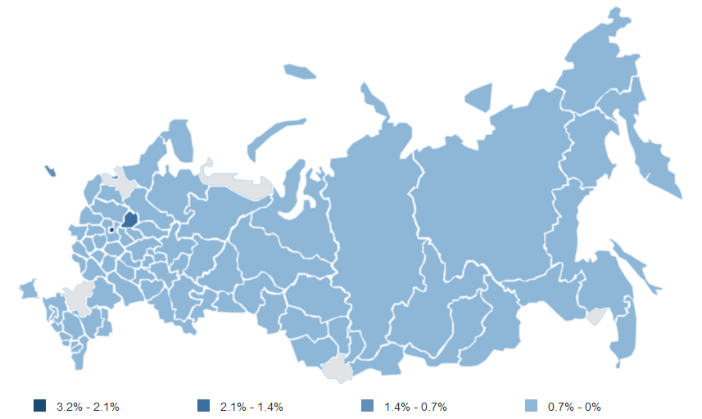
FACEBOOK
РАСПРЕДЕЛЕНИЕ АВТОРОВ ПО РЕГИОНАМ РОССИИ
№ | Регион | Авторов | % от насел.
 | Всего по России | 761 115 | 0.52 %
1 | Москва | 379 610 | 3.17 %
2 | Ярославская область | 21 120 | 1.66 %
3 | Санкт-Петербург | 61 175 | 1.22 %
4 | Калининградская область | 7 574 | 0.79 %
5 | Томская область | 5 236 | 0.49 %
…
81 | Ростовская область | 169 | 0.00 %
82 | Ленинградская область | 63 | 0.00 %
83 | Республика Алтай | 6 | 0.00 %
84 | Ненецкий авт. округ | 0 | 0.00 %
85 | Еврейская авт. область | 0 | 0.00 %
% от насел. - количество авторов, деленное на количество жителей региона.
* Brand Analytics, декабрь 2014

Slide 18
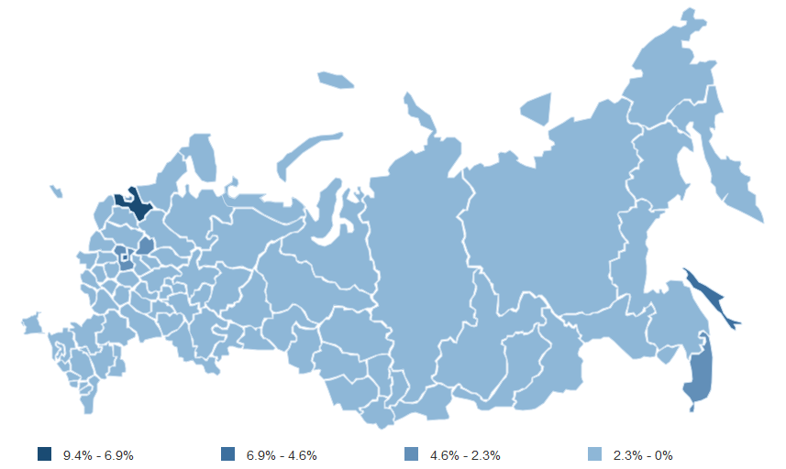
INSTAGRAM
РАСПРЕДЕЛЕНИЕ АВТОРОВ ПО РЕГИОНАМ РОССИИ
№ | Регион | Авторов | % от насел.
 | Всего по России | 2 677 872 | 1.84 %
1 | Ленинградская область | 164 137 | 9.37 %
2 | Москва | 680 461 | 5.68 %
3 | Сахалинская область | 25 577 | 5.18 %
4 | Московская область | 259 539 | 3.68 %
5 | Санкт-Петербург | 156 527 | 3.11 %
…
81 | Республика Дагестан | 6 913 | 0.23 %
82 | Чукотский авт. округ | 115 | 0.23 %
83 | Чеченская Республика | 2 226 | 0.17 %
84 | Республика Тыва | 487 | 0.16 %
85 | Республика Ингушетия | 169 | 0.04 %
% от насел. - количество авторов, деленное на количество жителей региона.
* Brand Analytics, декабрь 2014

Slide 19
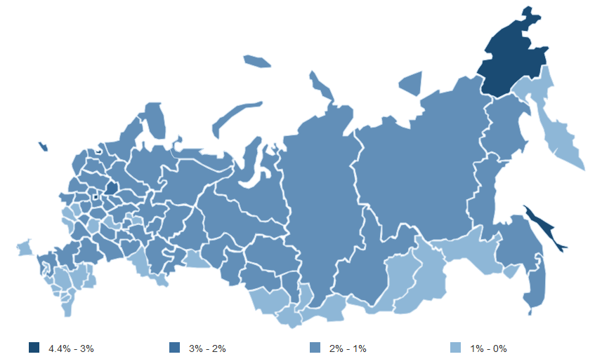
TWITTER
РАСПРЕДЕЛЕНИЕ АВТОРОВ ПО РЕГИОНАМ РОССИИ
№ | Регион | Авторов | % от насел.
 | Всего по России | 2 103 253 | 1.44 %
1 | Сахалинская область | 21 676 | 4.39 %
2 | Чукотский автономный округ | 1 726 | 3.40 %
3 | Москва | 387 197 | 3.23 %
4 | Санкт-Петербург | 153 428 | 3.05 %
5 | Калининградская область | 22 279 | 2.33 %
…
81 | Республика Ингушетия | 2 247 | 0.51 %
82 | Карачаево-Черкесская Республика | 2 290 | 0.49 %
83 | Республика Адыгея | 1 828 | 0.41 %
84 | Республика Дагестан | 7 877 | 0.27 %
85 | Чеченская Республика | 3 332 | 0.25 %
% от насел. - количество авторов, деленное на количество жителей региона.
* Brand Analytics, декабрь 2014

Slide 20
РЕЙТИНГ СОЦСЕТЕЙ ПО ПОЗИТИВНОСТИ
ДОЛЯ ПОЗИТИВНЫХ И НЕГАТИВНЫХ СООБЩЕНИЙ* В СОЦМЕДИА, %
Анализировались русскоязычные сообщения, выражающие эмоции авторов от первого лица: позитивные эмоции (например, «я люблю», «обожаю» и т.п.) и негативные («я ненавижу», «меня раздражает» и пр.). Для определения сообщений, соответствующих вышеперечисленным критериям, за 8 - 21 декабря было проанализировано 528 млн. русскоязычных сообщений от 35 млн. авторов.
* Brand Analytics, декабрь 2014

Slide 21
СПАСИБО ЗА ВНИМАНИЕ
Brand Analytics
http://br-analytics.ru

